Slide 1




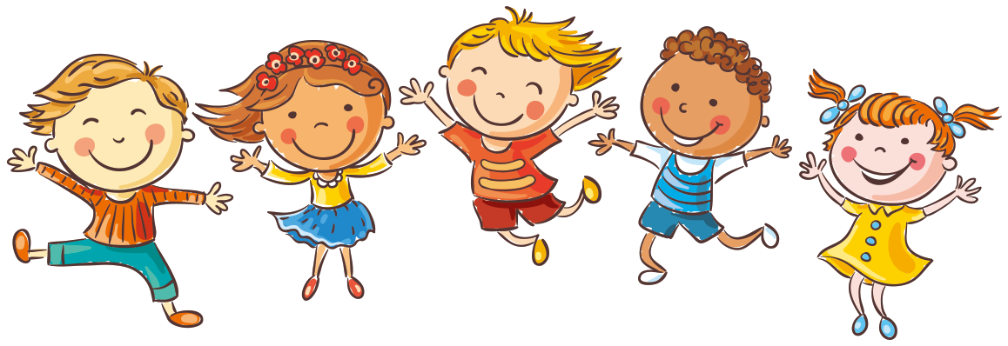

PHÒNG GD & ĐT QUẬN LONG BIÊN
TRƯỜNG TIỂU HỌC PHÚC LỢI
MÔN: TIẾNG VIỆT
PHÂN MÔN : NÓI VÀ NGHE
Bài Kể chuyện Thánh Gióng.

Slide 2
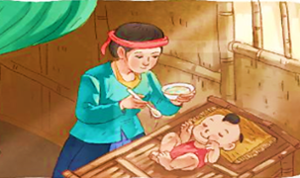
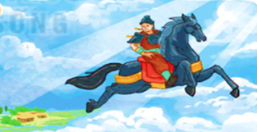
Nói và nghe
Thánh Gióng

Slide 3
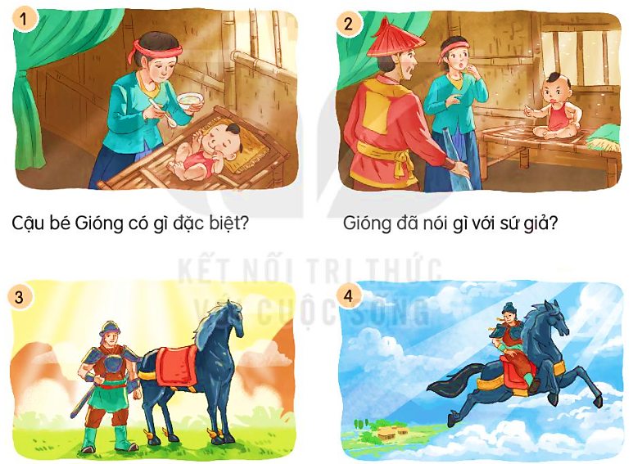

1. Nghe kể chuyện.
Cậu bé Gióng có gì đặc biệt?
Gióng đã nói gì với sứ giả?
Sau khi đánh đuổi giặc Ân,
Gióng đã làm gì?
Gióng đã thay đổi như thế nào?

Slide 4



Slide 5
Cậu bé Gióng có gì đặc biệt?
Gióng đã nói gì với sứ giả?
Sau khi đánh đuổi giặc Ân,
Gióng đã làm gì?
Gióng đã thay đổi như thế nào?

Slide 6
Cậu bé Gióng không biết nói, biết cười, không biết tự xúc ăn.
Cậu bé Gióng có gì đặc biệt?

Slide 7
Gióng đã nói gì với sứ giả?
“Về bảo với vua rèn cho ta một con ngựa sắt, một thanh gươm sắt, một áo giáp sắt và một nón sắt, ta sẽ đánh đuổi giặc dữ cho!”

Slide 8
Gióng đã thay đổi như thế nào?
Gióng lớn nhanh như thổi, người cao to sừng sững.

Slide 9
Sau khi đánh đuổi giặc Ân, Gióng đã làm gì?
Sau khi đánh đuổi giặc Ân, Gióng cưỡi ngựa bay về trời.

Slide 10

2. Kể lại từng đoạn của câu chuyện theo tranh.

Slide 11

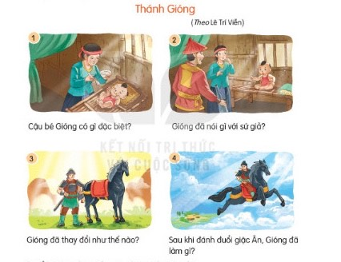
Nói cho người thân điều mà em thấy thú vị nhất trong câu chuyện Thánh Gióng

Slide 12


TIẾT HỌC KẾT THÚC

